Slide 1
ChessGame Web Application
Progetto per il Corso di Laboratorio di Sistemi Software 2022-2023
Jahrim Gabriele Cesario
jahrim.cesario2@studio.unibo.it
Madina Kentpayeva
madina.kentpayeva@studio.unibo.it
Documentazione: https://ldss-project.github.io/docs
Repository: https://github.com/ldss-project

Slide 2
Introduzione

Slide 3
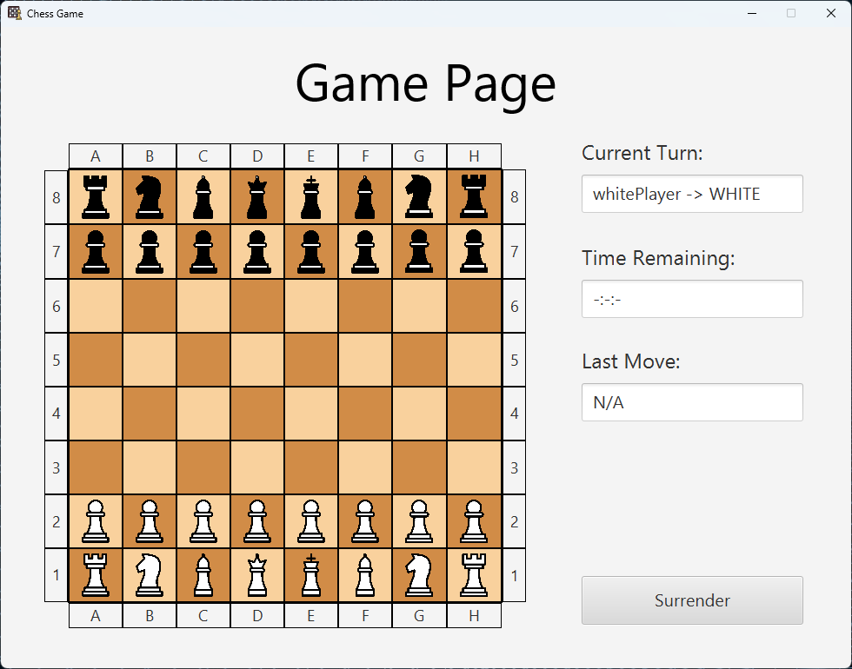
Problema
Questo progetto consiste nella realizzazione di un applicazione web che permetta a diversi utenti di giocare online a scacchi, partendo da un engine degli scacchi già realizzato in passato.
Sulla destra, l’applicazione hotseat realizzata per il corso di Paradigmi di Programmazione e Sviluppo
(https://github.com/jahrim/PPS-22-chess).

Slide 4
Requisiti di massima
Creare e participare a partite di scacchi pubbliche o private, gestendone l’esecuzione
Registrarsi e autenticarsi all’applicazione
Gestire il profilo degli utenti
Visualizzare le proprie statistiche
Visualizzare la classifica globale dei giocatori

Slide 5
Domain Driven Design

Slide 6
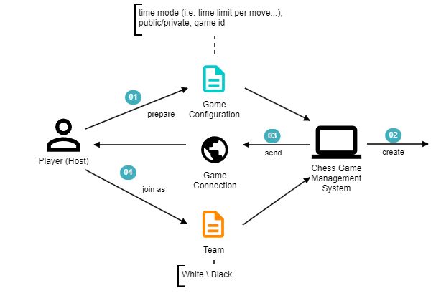
Domain Storytelling
Per raccogliere conoscenza sul dominio del problema, gli sviluppatori si sono calati nelle parti di Domain Expert, eseguendo del Brainstorming per definire delle storie che descrivessero i processi delineati dai requisiti, i concetti del dominio e le loro relazioni.
Sulla destra, la storia che descrive il processo di creazione di una partita di scacchi.

Slide 7
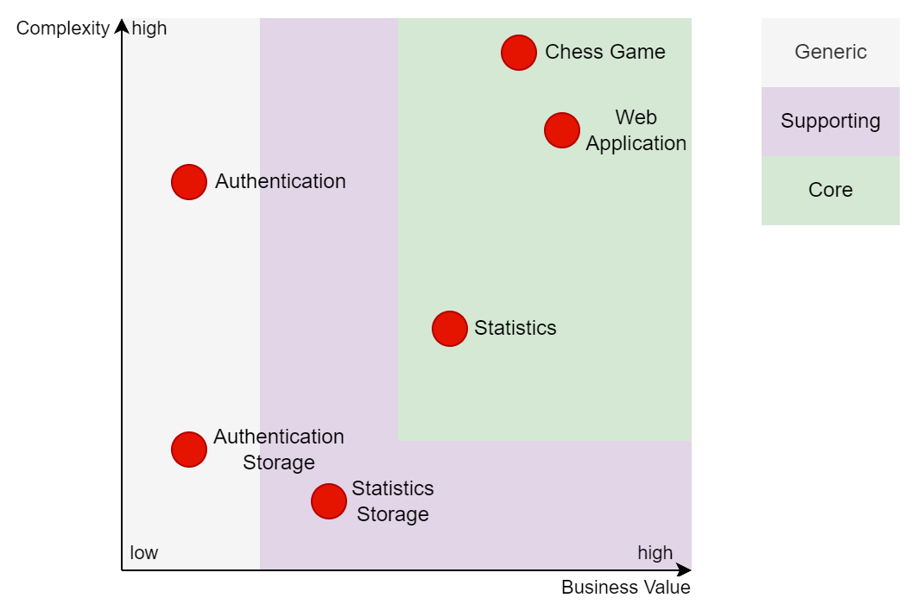
Domain Analysis
Per delineare delle aree di conoscenza più facilmente controllabili, il dominio del problema è stato suddiviso in sottodomini più semplici, classificati per complessità e business value.
Sulla destra, il Domain Chart dei sottodomini del problema.

Slide 8
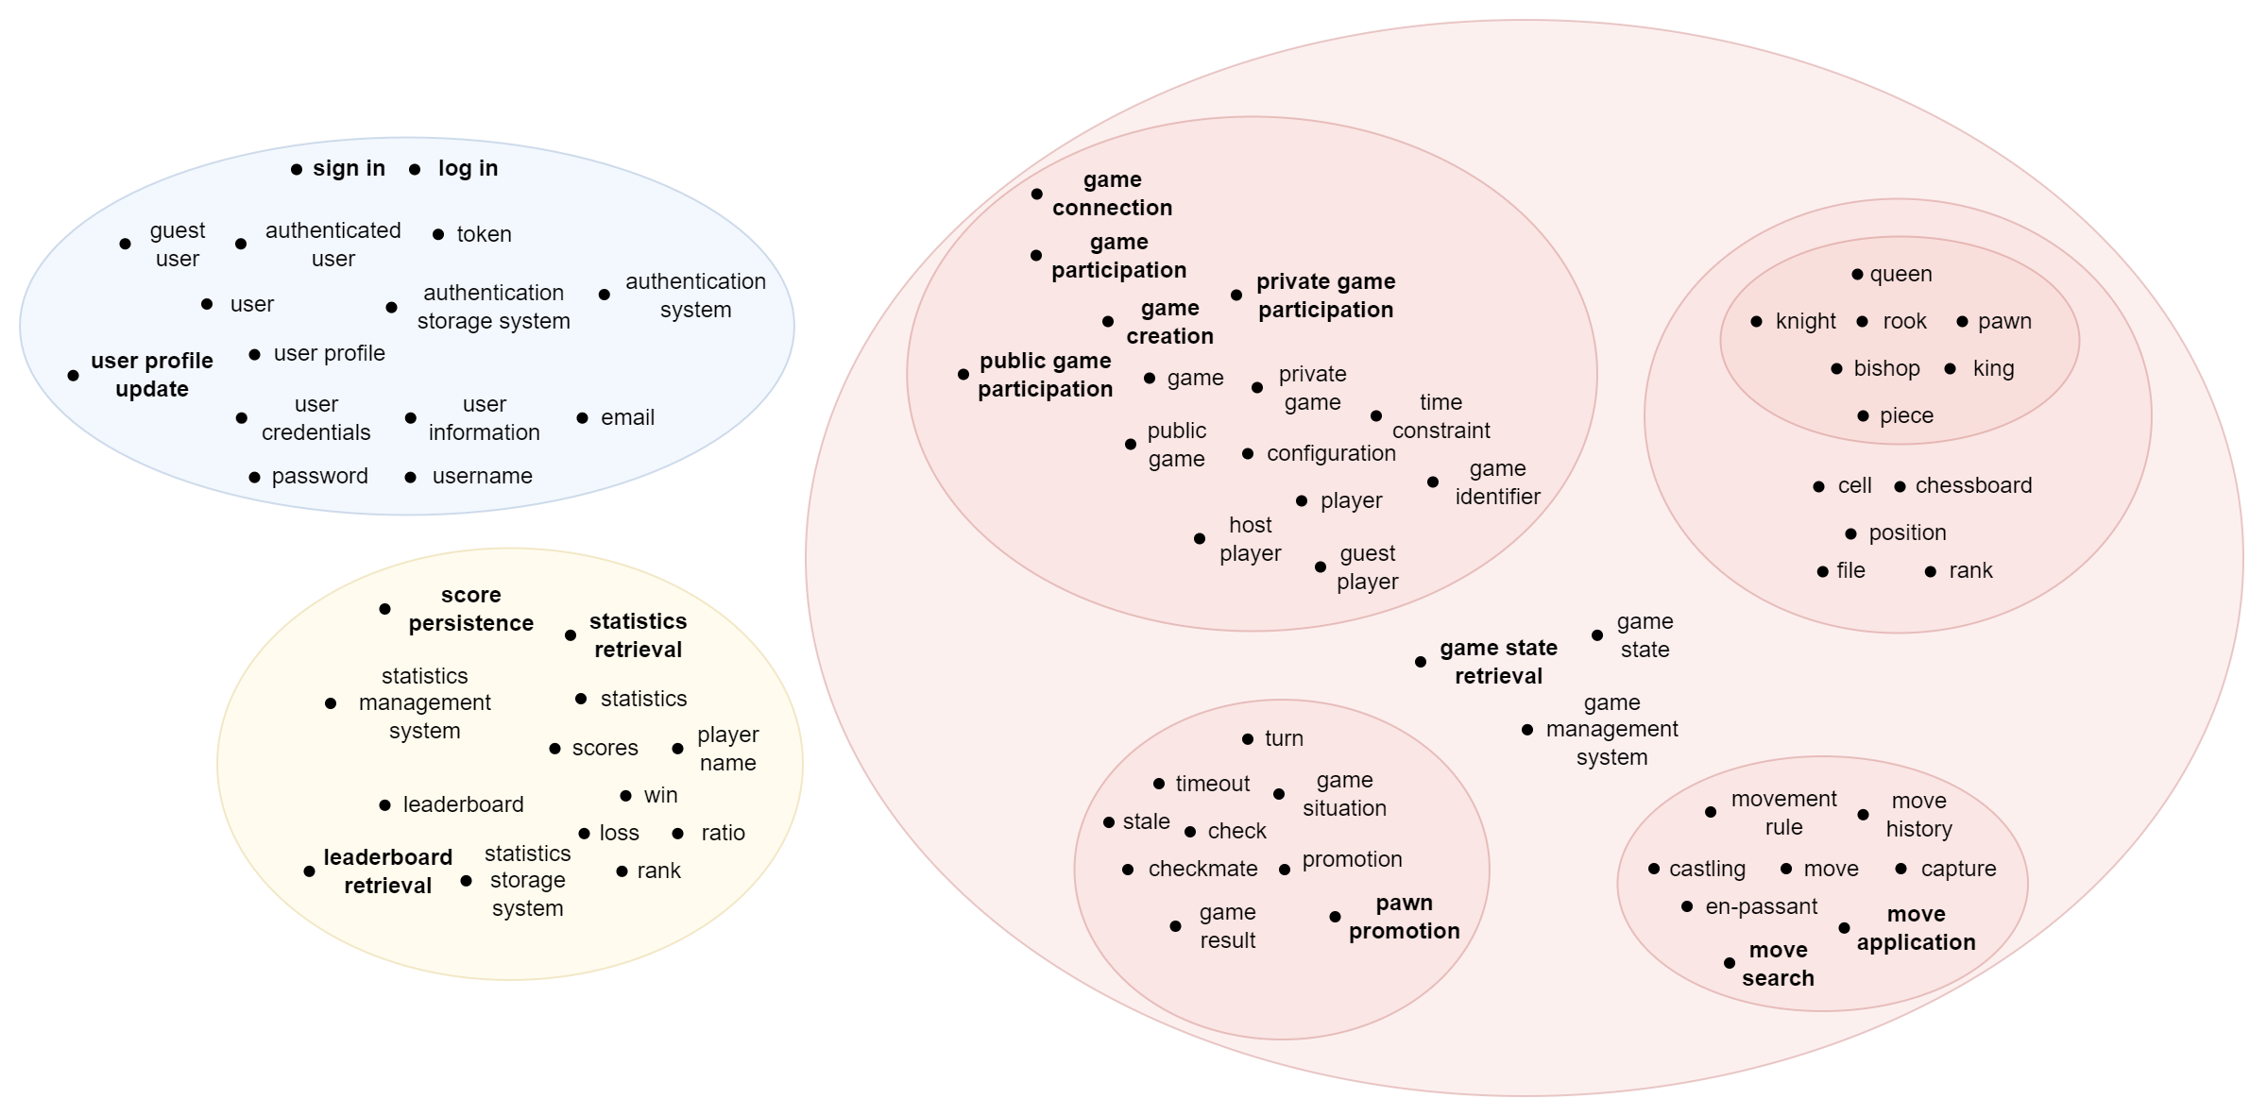
Ubiquitous Language
Per formalizzare la conoscenza acquisita e facilitare la comunicazione nel team del progetto, ci si è accordati sul significato specifico di ogni concetto del dominio, definendo uno Ubiquitous Language.
Sulla destra, i termini del dominio raggruppati per similarità.

Slide 9
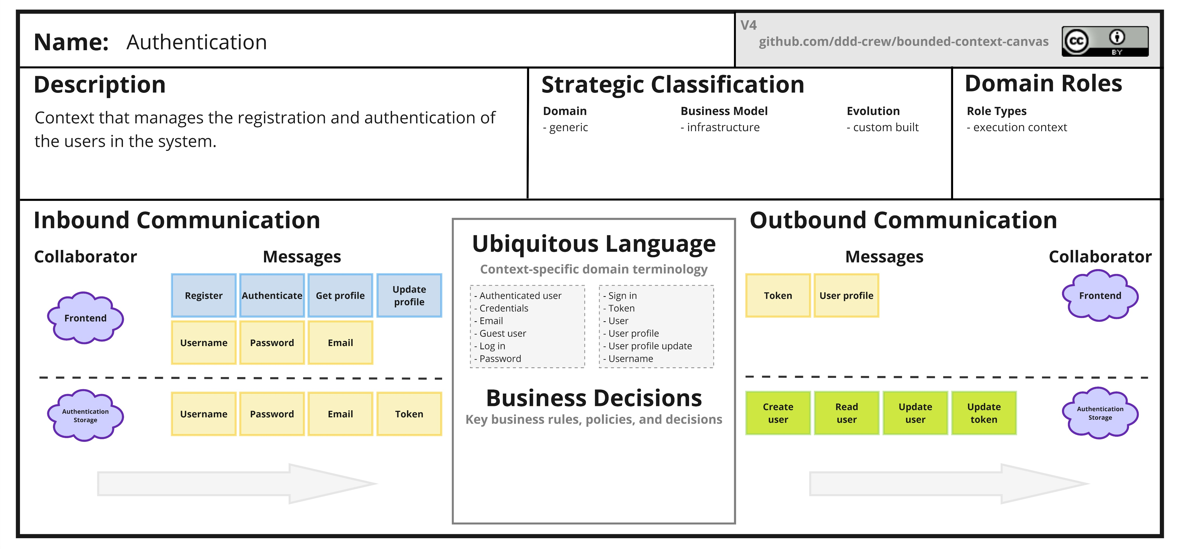
Bounded Contexts
Per giustificare il sistema alla luce dei sottodomini individuati, si è deciso di scomporlo in Bounded Contexts, individuando i moduli del sistema sulla base delle aree di conoscenza che gestiscono.
Sulla destra, il Bounded Context Canvas utilizzato per descrivere il Bounded Context che gestisce la registrazione e l’autenticazione nel sistema.

Slide 10
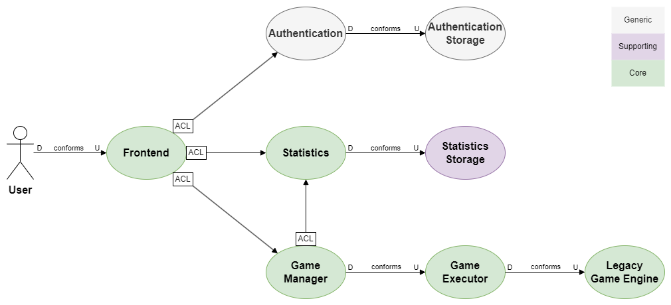
Context Map
Di seguito, si riporta la Context Map utilizzata per rappresentare i Bounded Context e le loro dipendenze.

Slide 11
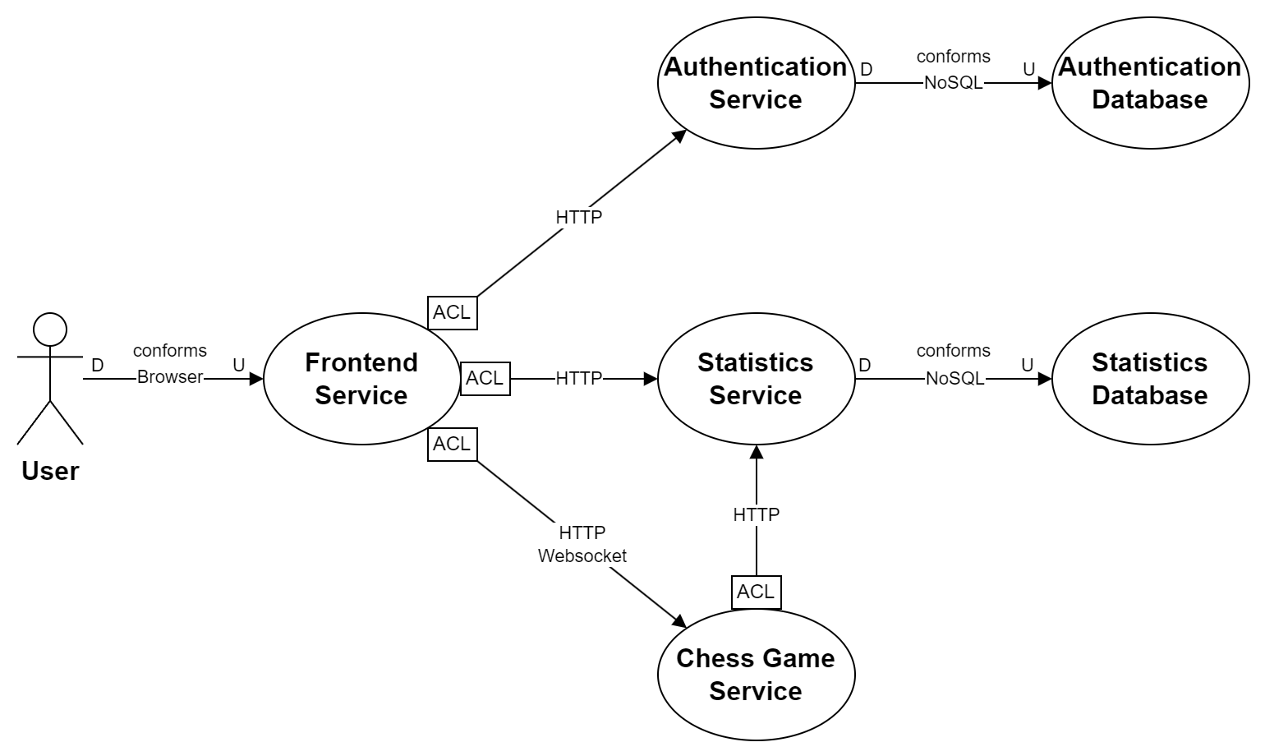
Architettura del sistema
Per realizzare il sistema, è stata adottata un’Architettura a Microservizi, dove ogni servizio racchiude uno o più Bounded Context, come mostrato in figura.

Slide 12
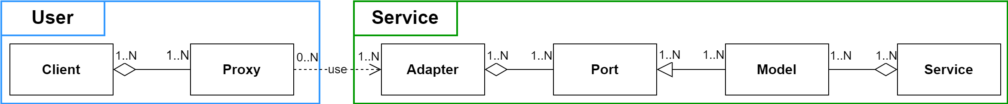
HexArc
Per aderire alle buone pratiche della Clean Architecture, è stata realizzata una libreria apposita per Scala3, chiamata HexArc.
Semplificando, HexArc permette di definire un servizio attraverso:
Ports: espongono un caso d’uso del servizio;
Adapters: abilitano una specifica tecnologia per comunicare con il servizio.
Sopra, uno schema che rappresenta la comunicazione tra un utente e un servizio, come previsto da HexArc.

Slide 13
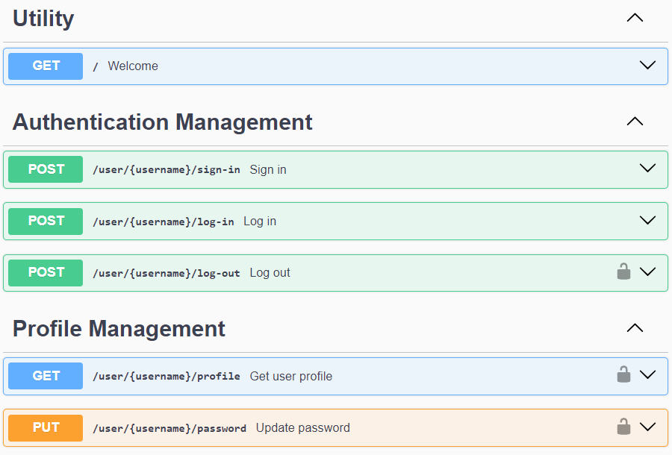
Authentication Service
L’Authentication Service è un servizio che si occupa della registrazione e dell’autenticazione degli utenti all’interno di un sistema.
Sulla destra, il contratto REST esposto dall’Authentication Service, realizzato tramite
OpenAPI.

Slide 14
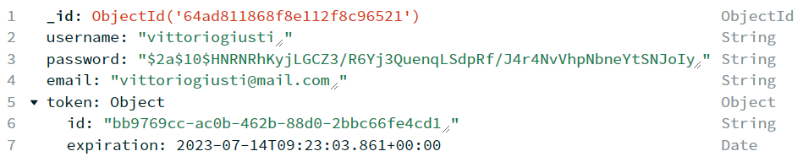
Authentication Service Storage
L’Authentication Service Storage è un servizio che gestisce la persistenza dei dati degli utenti di un sistema.
Sopra, un esempio che mostra come viene rappresentato un utente all’interno dell’Authentication Service Storage.
L’esempio riportato consiste in un documento BSON all’interno di un database NoSQL.

Slide 15
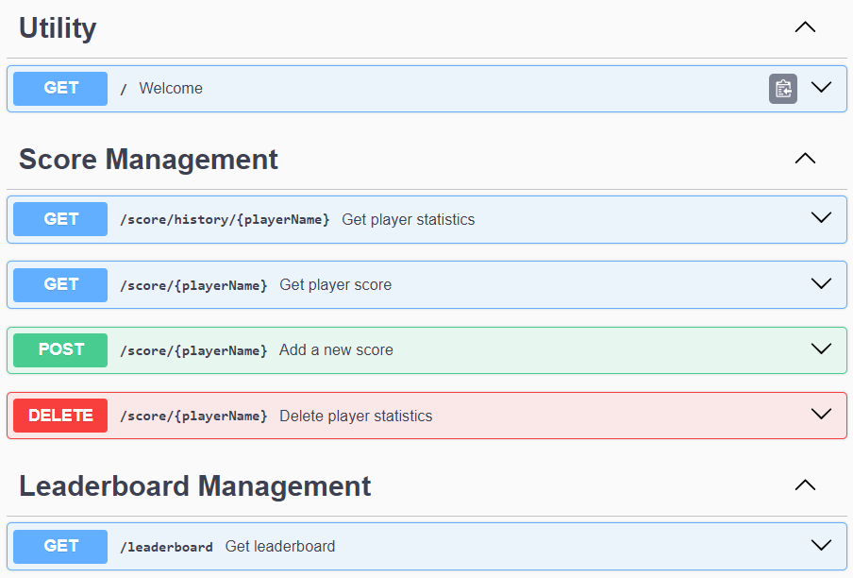
Statistics Service
Lo Statistics Service è un servizio che si occupa della gestione dei punteggi e della classifica globale degli utenti di un sistema.
Sulla destra, il contratto REST esposto dallo Statistics Service.

Slide 16
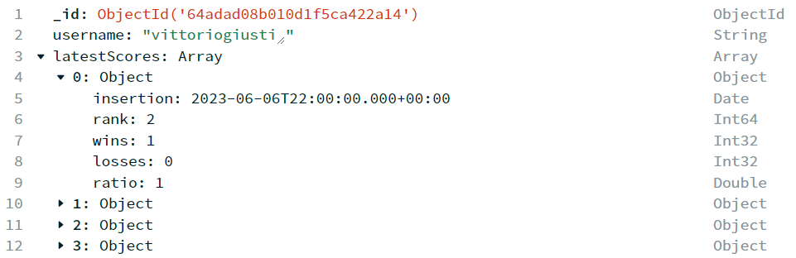
Statistics Service Storage
Lo Statistics Service Storage è un servizio che gestisce la persistenza delle statistiche degli utenti di un sistema.
Sopra, un esempio che mostra come vengono rappresentate le statistiche di un utente all’interno dello Statistics Service Storage. L’esempio riportato consiste in un documento BSON all’interno di un database NoSQL.

Slide 17
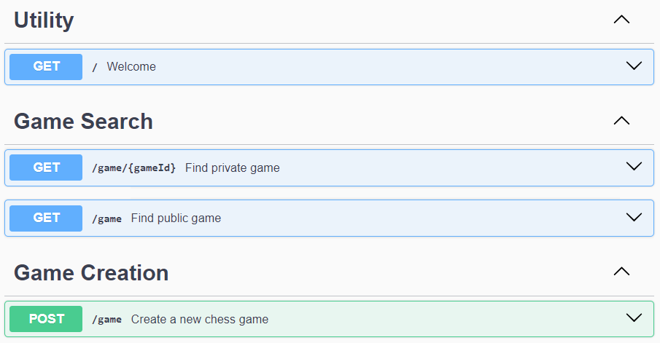
Chess Game Service
Il Chess Game Service è un servizio che gestisce la configurazione, la partecipazione, l’esecuzione e la terminazione di partite di scacchi.
Sulla destra, il contratto REST esposto dallo Chess Game Service per accedere alla funzionalità di creazione e di partecipazione a una partita. Per le altre funzionalità, è stato esposto un contratto Websocket, realizzato tramite AsyncAPI (link).

Slide 18
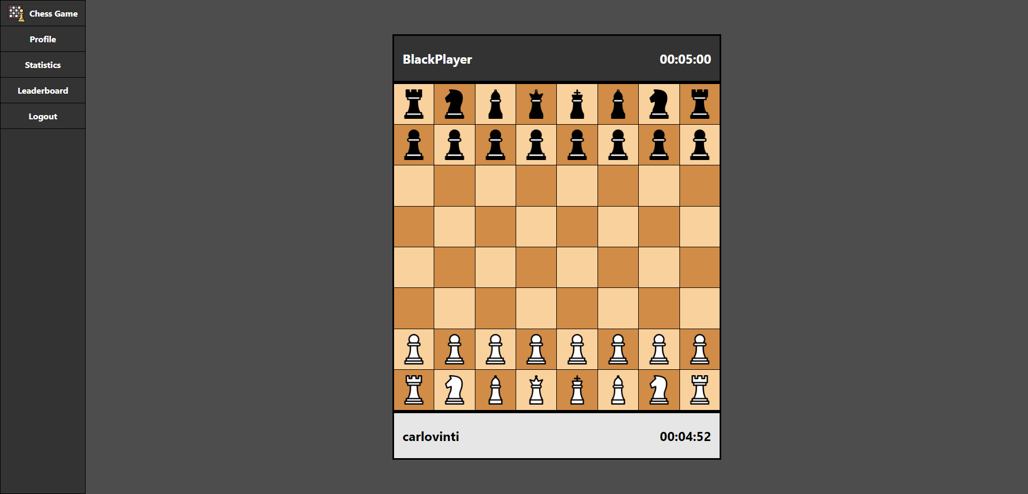
Frontend
Il Frontend è il servizio che si occupa della presentazione all’utente delle funzionalità del sistema.
Sopra, la schermata del Frontend che mostra lo stato di una partita appena avviata.

Slide 19
DevOps

Slide 20
GitHub Organization
I moduli del sistema sono stati realizzati in repository separati, raggruppati all’interno di un’unica GitHub Organization, allo scopo di creare uno spazio di lavoro specifico per il progetto e di condividere impostazioni e segreti tra i repository.
ldss-project
hexarc
wartremover-gradle-plugin
scala3-project-template
authentication-service
statistics-service
chess-game-service
frontend
docs
swagger-apis

Slide 21
DVCS Workflow
Simplified Git Flow
Suddivisione dei compiti: uno sviluppatore per repository
Branch develop e release collassati sul branch master
Branch feature e fix aggiornano il master
Rebase policy
Conventional Commit
Commit Types: feat, fix, docs, build, ci, test, chore, style, pages, components…
Ogni tipo di commit indica un tipo diverso di cambiamento del software
Versioning
Semantic Versioning: la versione del software riflette il suo effettivo cambiamento
Semantic Release: la versione del software riflette la sua storia dei commit
Release sul branch master, partendo da 0.1.0

Slide 22
Build Automation
Build Automation Tools
Gradle: per i progetti Scala3
npm: per i progetti Javascript/Typescript
Dependency Management
Gradle Catalog: per i progetti Gradle
package.json: per i progetti npm
Renovate: per ricevere delle pull request quando una nuova versione di una dipedenza viene rilasciata
Quality Assurance
Linting Tools: WartRemover, Ktlint, ESlint…
Static Code Analysis: WartRemover, Detekt…
Code Formatter: Scala Formatter, Ktlint, Prettier…

Slide 23
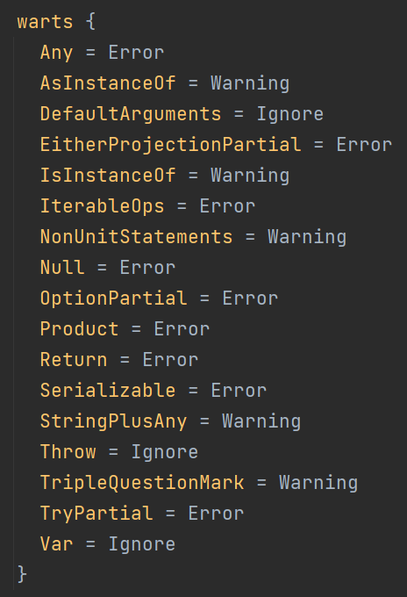
WartRemover Gradle Plugin
Per questo progetto è stato realizzato un plugin Gradle per configurare WartRemover su dei progetti Scala3 + Gradle.
Sulla destra, un esempio di file di configurazione in formato HOCON per indicare a WartRemover come deve trattare ogni possibile wart.

Slide 24
Publication
Artifacts
Jars: sorgenti, documentazione ed eseguibili di ogni modulo
Plugin Gradle: wartremover-gradle-plugin…
Docker Images: eseguibili di ogni modulo
Publication Tools
publish-on-central: per configurare la pubblicazione su Maven Central
gradle-publishing-plugin: per configurare la pubblicazione su Maven Central e Gradle Plugin Portal
git-sensitive-semantic-versioning: per impostare la versione degli artefatti generati
signing: per firmare i jar generati
semantic-release: per eseguire la pubblicazione durante la ci

Slide 25
Continuous Integration
Come strumento di Continuous Integration, è stato usato GitHub Actions.
Continuous Testing
Testing: npm + Vitest per Vue, Gradle + JUnit per Scala3
Build Matrix: per eseguire i test su macchine configurate diversamente
Branch Protection: per richiedere il successo dei test prima dell’eventuale release
Continuous Delivery
SemanticRelease Plugins:
@semantic-release/github: per GitHub
@semantic-release/exec: per Maven Central e Gradle Plugin Portal
@codedependant/semantic-release-docker: per DockerHub
Continuous Documentation Delivery
GitHub Pages: attraverso un workflow pre-configurato da just-the-docs

Slide 26
Deployment
Single-Component Deployment
Executable Jars: configurabili a linea di comando
Docker Images: configurabili a linea di comando
Full-System Deployment
Docker Compose File: configurabile tramite variabili d’ambiente
Support Tools (optional)
MongoDB Atlas: utilizzato per istanziare dei database MongoDB su cloud per la persistenza dei dati del sistema

Slide 27
Licensing
License
MIT: software libero e open-source
License Headers
spotless: plugin Gradle, utilizzato per i progetti Scala3
licensesnip: script Rust, utilizzato per i progetti Javascript/Typescript
License Validation
Fossa: per monitorare la propria licenza software, verificando che sia compatibile con le licenze delle dipendenze del progetto

Slide 28
Demo

Slide 29
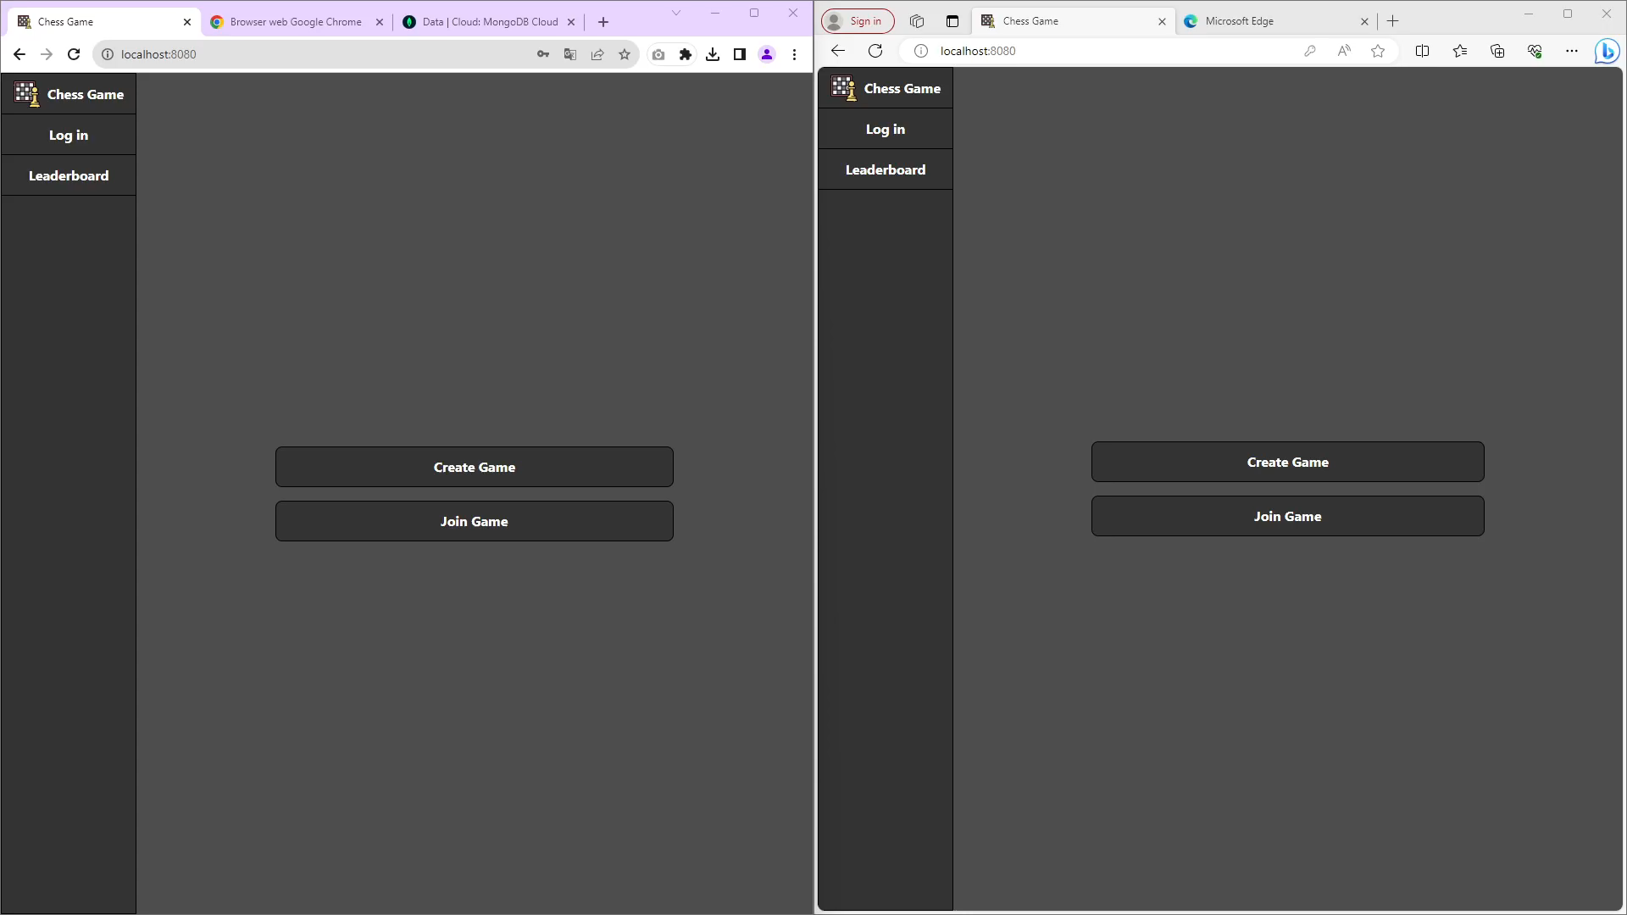

Slide 30
Grazie per l’attenzione

Slide 31
Fine.

